Slide 1
AB – тестирование для Udacity
М80-101М-21
ТО: PenGuans

Slide 2
Постановка задачи
Udacity – веб-сайт посвященный онлайн обучению, на нём размещены платные курсы. Соответственно, общая бизнес-цель проекта заключается в максимизации дохода. Отсюда можно выделить подзадачу:
Увеличить количество пользователей которые произведут оплату за курс, без значительного снижения количества регистраций на пробную версию курса. Для решения задачи предлагается изменить интерфейс, и выполнить проверку улучшения целевых показателей с помощью AB – теста.

Slide 3
Условия до изменения
На момент проведения эксперимента, страница обзора курса имеет две опции:
«начать бесплатную пробную версию» - пользователь вводит данные своей кредитной карты, и регистрируется в пробной версии курса, по истечении 14 дней, если пользователь не отменит регистрацию, автоматически будет произведена оплата.
«получить доступ к материалам курса» - пользователь получит доступ ко всем материалам курса, но не сможет получить помощи от наставников и подтверждающего сертификата об окончании курса.

Slide 4
Описание изменения
В ходе эксперимента произведено изменение интерфейса:
При нажатии на кнопку «начать бесплатную пробную версию», пользователя спрашивают сколько свободного времени у него в наличии для курса. Если указано 5 и более часов в неделю, процесс оформления проходит как обычно. Если указано менее 5 часов в неделю, появляется сообщение в котором указано что обычно для успешного завершения курса требуется уделять для него 5 и более часов в неделю.

Slide 5
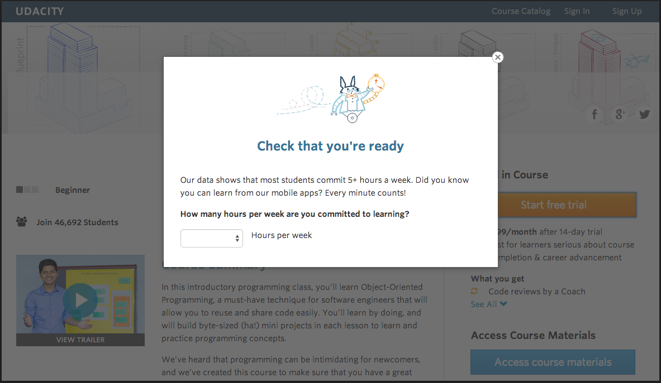

Slide 6
Гипотеза
Данное изменение интерфейса позволит заранее установить для студентов более четкие ожидания о прохождении курса, и тем самым уменьшит количество разочарованных студентов, которые отменят регистрацию на пробную версию курса до того как будет произведена автоматическая оплата. При этом не будет наблюдаться значительного сокращения количества студентов которые будут начинать проходить пробную версию курса.
Минимальное изменение, практически значимое для бизнеса положим 2%

Slide 7
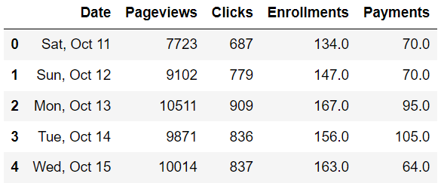
Имеются следующие данные
Date – дата сбора данных.
Pageviews – количество уникальных просмотров страницы курса.
Clicks – количество нажатий на кнопку начала регистрации на пробный период.
Enrollments – количество завершенных регистраций.
Payments – количество платящих пользователей после пробного периода.

Slide 8
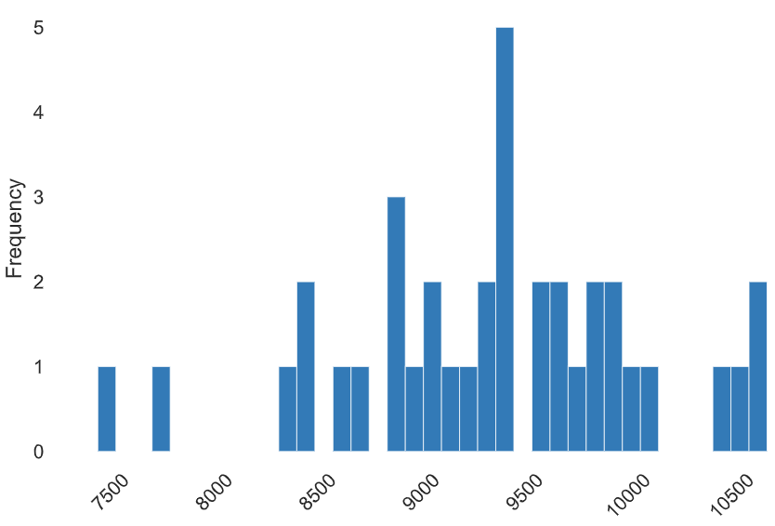
Pageviews
Minimum | 7434
5-th percentile | 8203
25-th percentile | 8896
median | 9420
75-th percentile | 9871
95-th percentile | 10541
Maximum | 10667
Interquartile range | 975
mean | 9339
Standard deviation | 740
Pageviews

Slide 9
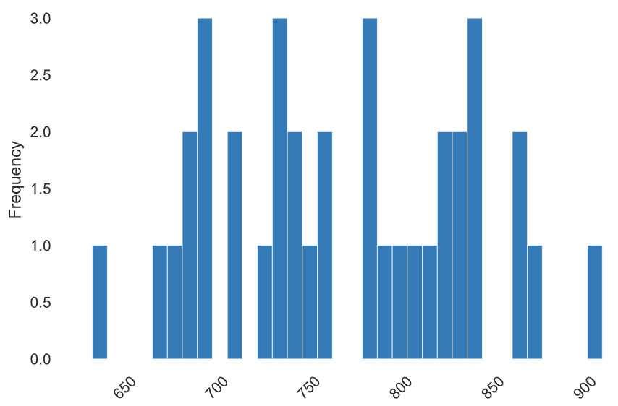
Сlicks
Minimum | 632
5-th percentile | 671
25-th percentile | 708
median | 759
75-th percentile | 825
95-th percentile | 868
Maximum | 909
Interquartile range | 117
mean | 767
Standard deviation | 68
Сlicks

Slide 10
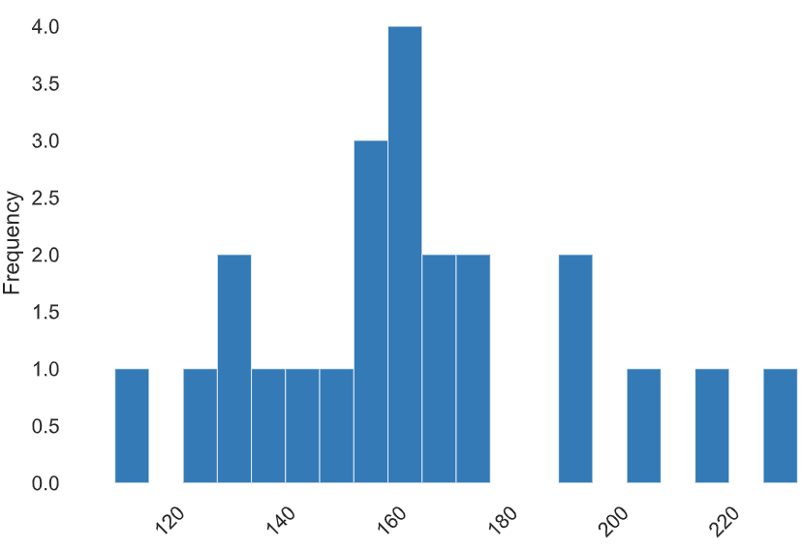
Enrollments
Minimum | 110
5-th percentile | 127
25-th percentile | 147
median | 162
75-th percentile | 175
95-th percentile | 219
Maximum | 233
Interquartile range | 28
mean | 165
Standard deviation | 30
Enrollments

Slide 11
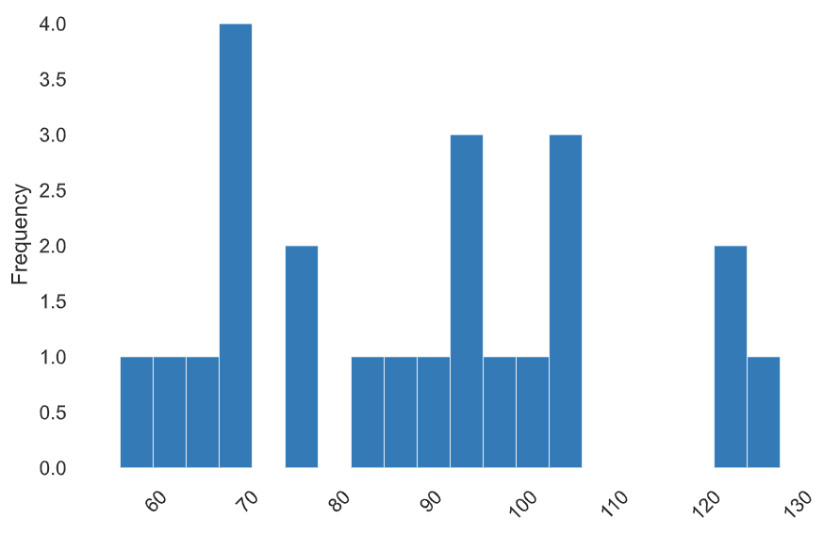
Payments
Minimum | 56
5-th percentile | 60
25-th percentile | 70
median | 91
75-th percentile | 103
95-th percentile | 124
Maximum | 128
Interquartile range | 33
mean | 88
Standard deviation | 21
Payments

Slide 12
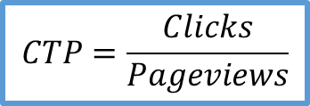
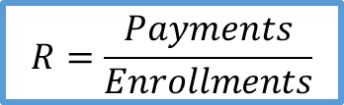
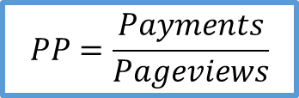
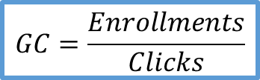
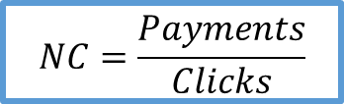
Полезные метрики
$$CTP=\frac{Clicks}{Pageviews}$$
Click-Through-Probability (СTP) – вероятность перехода на страницу регистрации на пробный период по клику
Gross Conversion (GC) – валовая конверсия (конверсия в регистрацию после клика на кнопку с пробной версией)
Retention (R) – удержание (это количество платящих пользователей после 14 бесплатных дней, деленное на общее количество зарегистрированных пользователей).
Net Conversion (NC) – чистая конверсия (конверсия в платящего пользователя от клика на кнопку с пробной версией)
Payment-Probability (PP) – вероятность того, что пользователь будет платить после просмотра страницы курса
$$GC=\frac{Enrollments}{Clicks}$$
$$R=\frac{Payments}{Enrollments}$$
$$NC=\frac{Payments}{Clicks}$$
$$PP=\frac{Payments}{Pageviews}$$

Slide 13
Значения метрик до внесения изменений
 | СTP | Gross Conversion | Retention | Net Conversion | PP
min | 0.071 | 0.168 | 0.325 | 0.076 | 0.006
max | 0.089 | 0.327 | 0.727 | 0.185 | 0.015
mean | 0.082 | 0.220 | 0.540 | 0.118 | 0.010
SEM | 0.003 | 0.044 | 0.094 | 0.029 | 0.002
~12% пользователей конвертируются в платящих после клика по пробной версии
~1% пользователей конвертируются в платящих после просмотра страницы курса
~8% пользователей переходят на вкладку с регистрацией
~22% из них заканчивают регистрацию
~54% из них платят после пробного периода

Slide 14
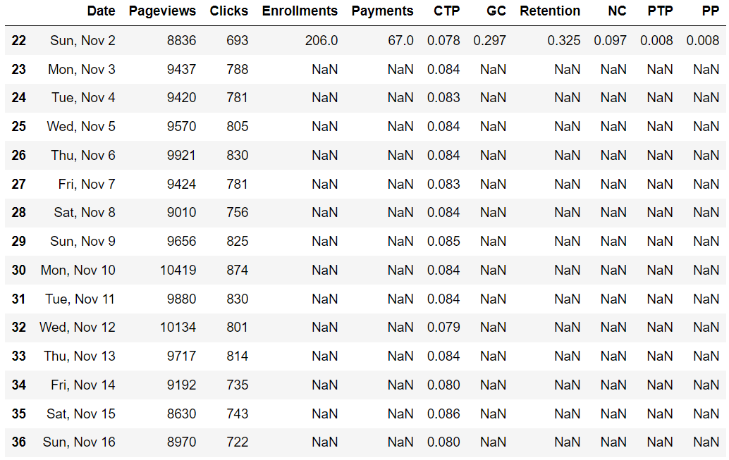
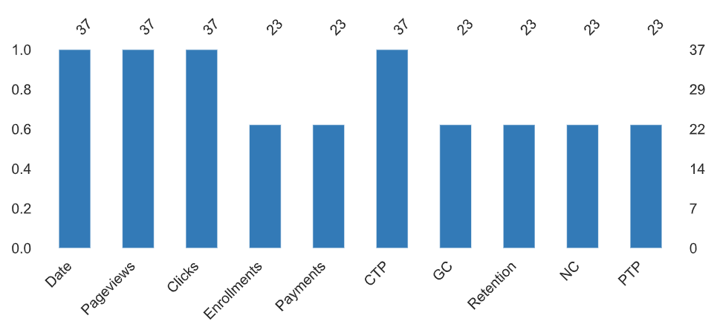
Аномалии
C 3 ноября данные перестали поступать!

Slide 15
PipeLine
ПайпЛайн(PipeLine) для нашей задачи представляет из себя алгоритм для обработки данных, полученных из A/B – теста. Выделим пять этапов:
Определение дизайна A/B – теста.
Извлечение
Очистка данных
Разведочный анализ данных(EDA)
Заключение.

Slide 16

Определение дизайна A/B – теста.
На данном этапе определяются гипотезы, выбираются метрики и решается, сколько времени будет отведено на проведение теста.

Slide 17

Извлечение
Этот этап подразумевает сбор данных для анализа по двум тестируемым группам и их последующая конвертация в определенные форматы, в нашем случае – таблица csv с данными о взаимодействии пользователей с web - страницей обучающего курса.
Notes:
В нашем случае этот этап уже исполнен

Slide 18
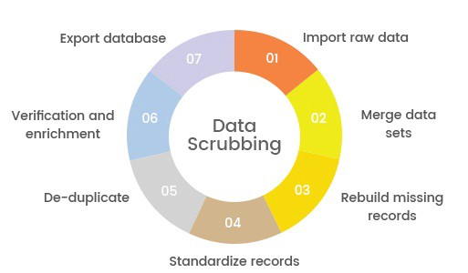
Очистка данных
После извлечения данные могут быть не пригодны для анализа в первозданном виде. Для дальнейшего анализа они должны пройти следующие преобразования:
Очистка от аномалий;
Заполнение/удаление пропусков;
Удаление дубликатов;
Преобразование в единый набор данных, если таблиц несколько.

Slide 19
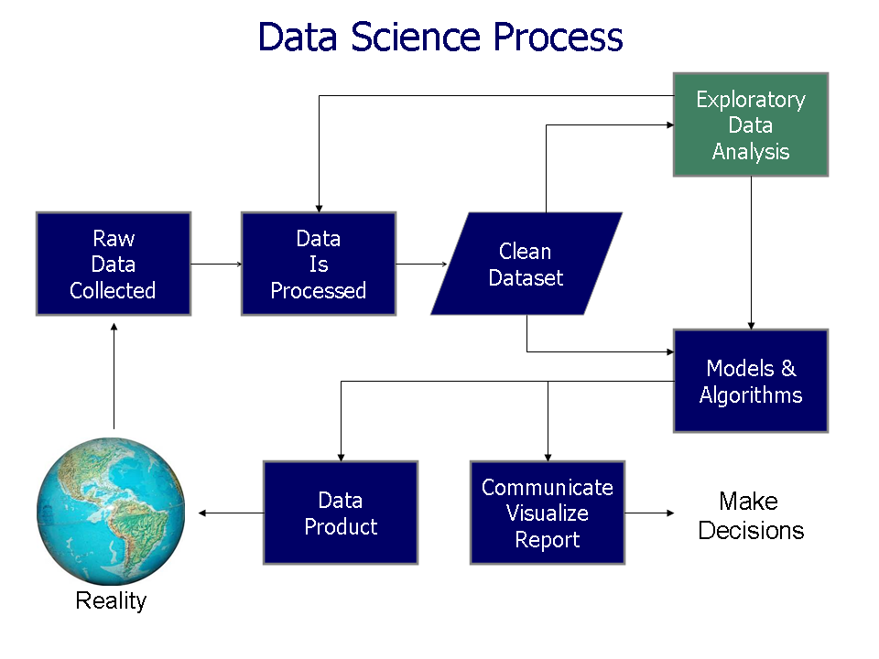
Разведочный анализ данных(EDA)
Один из важнейших этапов A/B – тестирования, в котором предстоит рассчитать метрики для оценивания значимости влияния изменений на тестовую выборку пользователей, визуализация.
В нашем случае данные метрики:
1) Количество уникальных кликов на странице за день;
2) Количество уникальных просмотров страницы за день;
3) Вероятность перехода по клику, то есть первое делим на второе;
4) Валовая конверсия - являющаяся отношением количества регистраций к количеству уникальных кликов;
5) Чистая конверсия - являющаяся отношением количества платежей к количеству уникальных кликов;
6) Удержание – отношение количества платежей к количеству регистраций.

Slide 20
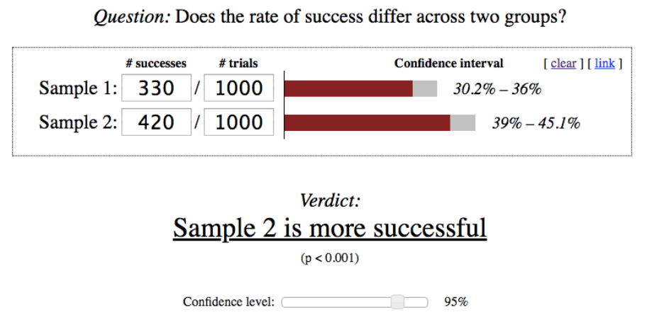
Заключение по A/B - тесту
На данном этапе, на основе метрик проверяется гипотеза о значимости результатов тестирования - анализируются доверительный интервалы, пересечение доверительных интервалов. И если результаты значимые, то изменения в интерфейсе для тестовой группы можно применить для всех пользователей. Иначе тестируемые изменения убираются из интерфейса вовсе.

Slide 21
Спасибо за внимание

